Slide 1
Лекция 1
Язык программирования Python введение.

Slide 2
Хайрулин Сергей Сергеевич
email: s.khairulin@g.nsu.ru, s.khayrulin@gmail.com
Ссылка на материалы

Slide 3
План
Лекции/практические занятия
Тест
Дифференцированный зачет в конце семестра
Защита задания

Slide 4
Литература
Начальный уровень
Mark Pilgrim. Dive into Python - http://www.diveintopython.net/
Марк Лутц. Изучаем Python, 4-е издание // Символ-Плюс 2011.
...
Стандарт/Документация
PEP-8 - https://www.python.org/dev/peps/pep-0008/
https://www.python.org/
https://github.com/python/cpython
Экспертный уровень
Лучано Рамальо: Python. К вершинам мастерства
Mitchell L. Model. Bioinformatics Programming Using Python // O’Reilly 2010.

Slide 5
Версии Python
Python 2 вышел 2010 году последняя версия 2.7.16 - исправлялись только баги с января 2020 года поддержка прекращена.
Python 3 в появился в 2008, является актуальной версией языка. Текущая стабильная версия 3.8.5 -> в предрелиз 3.9, в разработке 3.10
Python 3 не гарантирует совместимости кода с Python 2

Slide 6
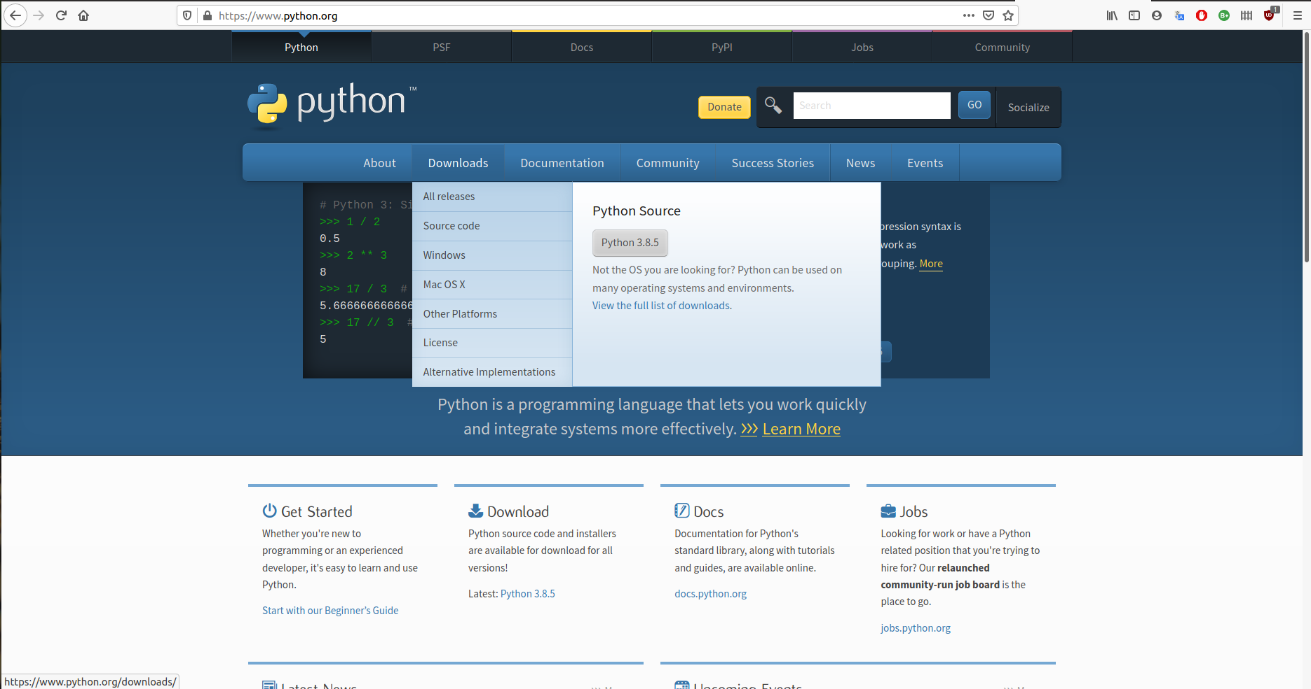
Установка

Slide 7
Среды разработки (IDE)
Visual Studio Code https://code.visualstudio.com/ - бесплатная IDE, мультиязычная, много плагинов все бесплатные
PyCharm - https://www.jetbrains.com/pycharm/ - условно бесплатная для студентов доступна enterpize версия
Spyder - https://www.spyder-ide.org/ - бесплатная IDE
Любой текстовый редактор (vim, nano, atom, notepad++...)

Slide 8
Программирование/Языки программирования
Процесс разработки программ, для вычислительных устройств с помощью языков программирования.
Язык программирования - формальный язык, предназначенный для записи компьютерных программ. Язык программирования определяет набор лексических, синтаксических и семантических правил, определяющих внешний вид программы и действия, которые выполнит исполнитель (обычно — ЭВМ) под ее управлением (wiki).

Slide 9
Языки программирования
Интерпретируемые
Python
Java
Bash
Ruby
Perl
C#
...
Компилируемые
C
C++
Assembler
Go
Pascal
Rust
Swift
...

Slide 10
Интерпретируемые ЯП
Кроссплатформенность, пошаговое отслеживание выполнения программы, модификация программы во время исполнения, меньшие затраты времени на разработку и отладку, простой способ создания переносимых программ, не требует затрат на компиляцию небольших программ ...
Основным недостатком является более медленное выполнение программ

Slide 11
Почему Python?
Постоянно растущая популярность языка дает импульс развития и совершенствования
Большое комьюнити
Огромное многообразие библиотек для различных нужд от программирования микроконтроллеров, до машинного обучения
Машинное обучение
Низкий порог вхождения
прост в освоение
можно быстро начать писать код для продакшена

Slide 12
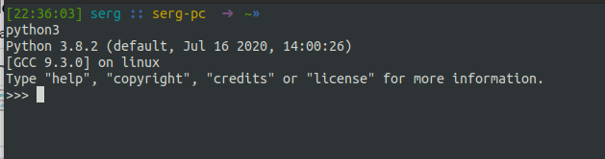
Введение
запуск интерактивной строки интерпретатора
для Linux|MacOS в командной строке запуск python | python3
Windows обычно после установки python добавляет в системную переменную PATH

Slide 13
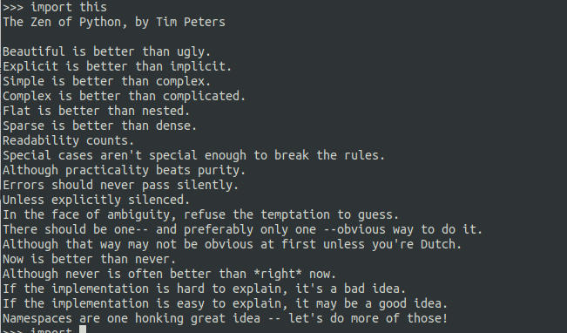
Использование интерактивной строки интерпретатора

Slide 14
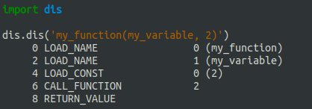
Использование интерактивной строки интерпретатора

Slide 15
Практическая Часть

